Slide 1
学习任务三 ：超声波汽车倒车雷达的设计与调试
任务描述
超声波汽车倒车雷达系统要求能实时检测并显示车离障碍物的距离，有倒车开始按钮（按下则步进电机以一定速度反转倒车），刹车按钮（按下则步进电机停止），并且可以用按钮设置安全倒车距离，如设置0.8米，则系统默认0.6米到0.8米为安全倒车距离，此时蜂鸣器以2Hz频率提示可以刹车，如果低于0.6米还没刹车，则系统以5Hz频率报警，并且步进电机正转（可以认为强制刹车）到安全距离自动停止。
任务目标
1.能正确掌握超声波模块、步进电机、数码管动态扫描的工作原理。
2.会根据任务分析，设计并绘制超声波汽车倒车雷达的硬件电路图。
3. 会正确掌握超声波和步进电机等在单片机中的用法，并编写程序实现超声波汽车倒车雷达系统的按钮设置、实时距离显示、报警及步进电机刹车功能。
4. 能安装电路原理图，正确组装超声波汽车倒车雷达系统，调试并实现任务的相关要求。
建议课时： 12课时

Slide 2
任务分析 此任务是把前面二个任务融合在一起组成一个系统，难点是数码管动态扫描、步进电机运行。如果都按之前编法都要占用CPU时间，影响超声波的检测，所以必须把数码管动态扫描、步进电机运行都放在中断定时1的子程序中（2ms中断），某个时间到了则数码管点亮一位或步进电机运行一步。
任务实施
一、电路硬件设计
1.硬件设计思路
此电路把任务一和任务二结合在一起，单片机接最小系统，超声波模块接电源和地，TRIG引脚接单片机P1.5脚，ECHO引脚接单片机P1.6引脚；数码管模块接电源，数据端接单片机P0口，片选端接单片机P3口；2个步进电机接单片机P2口；单片机P1.0-P1.4引脚依次接倒车开始、停车、设置、加、减按钮；单片机P1.7引脚接蜂鸣器模块。

Slide 3
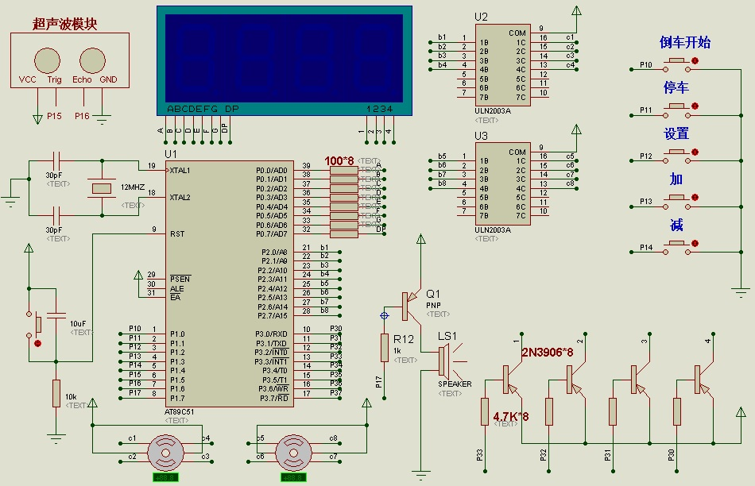
2.硬件电路原理图

Slide 4
二、软件设计与调试
1.软件设计思路
（1）在主程序中，检测各个按钮的状态，并作出反应，如倒车按钮按下则运行标志为1；停止按钮按下则运行标志为0；检测到设置、加、减按钮动作也做出相应的处理；当检测到有回送的高电平信号时，开定时器0，高电平信号消失时，关定时器0，那么定时器0里面的TH0和TL0的值则是时间值。
（2）高电平持续时间根据TH0和TL0的值算出来后，单位是微秒。根据以下公式计算：
S=time×10⁻⁶×340÷2
（3）由于数码管是显示3位数，小数部分是2位，所以在上面的公式的基础上扩大100倍来化解小数点问题，最终公式简化为：
S=time×1.7÷100
（4）主程序当中，还要比较测量距离和设置距离的大小：
当设置距离减0.2米 < 测量距离 < 设置距离 时，为提示状态，提示标志为1；
当测量距离 < 设置距离减0.2米时，为报警状态，报警标志为1，运行标志为0；
（5）利用定时器1产生2毫秒的定时，中断400次即800ms时，单片机给超声波发信号。
（6）利用定时器1产生的2毫秒中断，每中断1次，点亮一个数码管从而实现动态扫描；中断2次则电机运行一步（如果运行标志为1）；中断100次即200ms蜂鸣器取反（如果报警标志为1）；中断250次即500ms蜂鸣器取反（如果提示标志为1）；

Slide 5
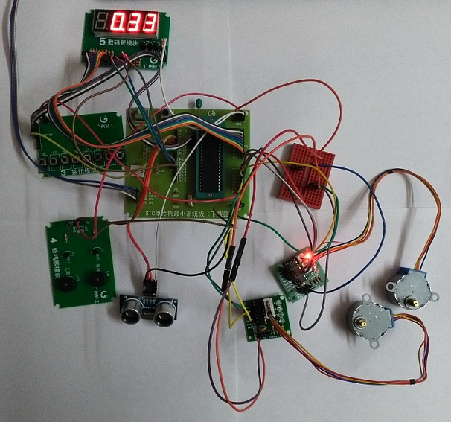
2.编写程序
源程序比较长，可以参考教材。
3.在开发板上实现效果
根据前面的硬件电路图，进行实物接线，接好后通电，效果如图所示：

Slide 6
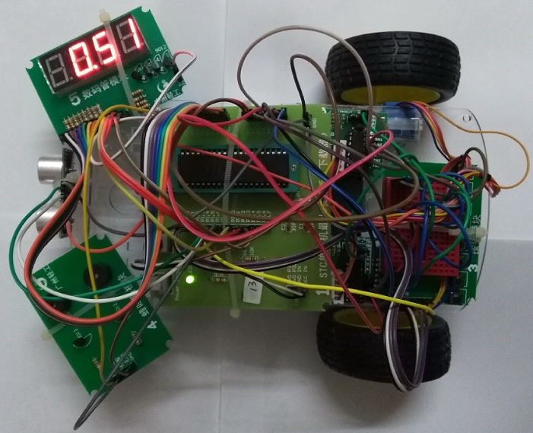
调试好后，进行拼装小车，小车系统装好后实物效果图如图所示：

Slide 7
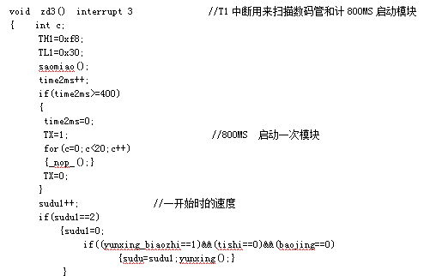
知识点提升：
在上例的基础上，当小车大于安全距离时，以速度1进行倒车；当在安全距离范围时，以速度2进行倒车；在小于安全距离时以速度3进行正转，试修改相应的程序。
任务分析：
可以在定时器1中断程序那里，增加sudu1、sudu2、sudu3变量，中断2次时sudu1加1，中断4次时sudu2加1，中断8次时sudu3加1，再赋值给原来的变量sudu即可实现不同的速度。
修改后的程序如下：

Slide 8
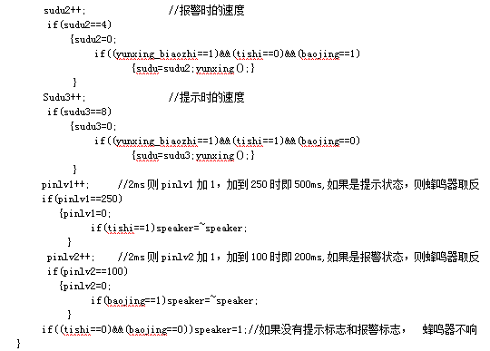
试修改程序，当倒车小于安全距离时，小车停止倒车，原地调头一定角度，再进行倒车。

Slide 9
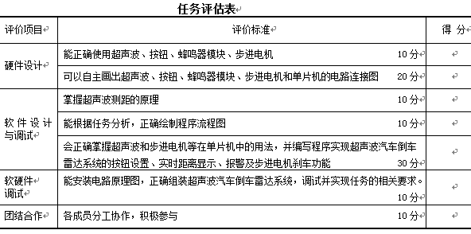
任务评估

Slide 10
感谢您的耐心观看

